Slide 1
تغذية راجعة :
كيف يمكن إدراج رموز ؟
كيف يمكن إدراج عبارة رياضية ؟

Slide 2
الوضعية الإنطلاقية :
إليك بعض الصفحات المأخوذة من كتاب المعلوماتية للسنة الأولى ثانوي :
هل يمكن الانتقال للكتابة في الصفحة الموالية قبل نهاية الصفحة الحالية ؟
ما الذي تلاحظه في أعلى الصفحات ؟ (ما الشيء المشترك الظاهر في أعلى الصفحات)
ما الذي تلاحظه في أسفل الصفحات ؟ (ما الشيء المشترك الظاهر في أسفل الصفحات)
ما الذي تلاحظه أيضا في أسفل الصفحات ؟

Slide 3
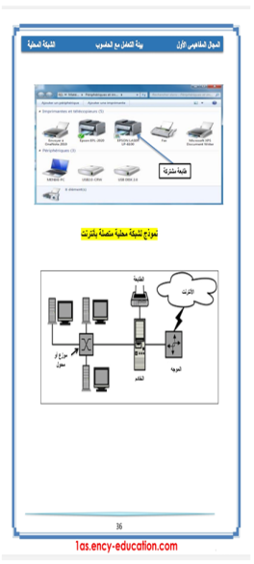
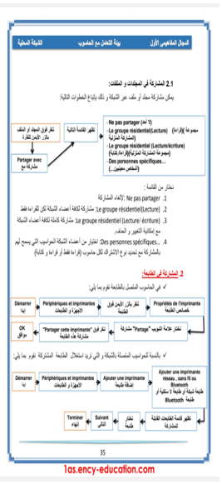

Slide 4
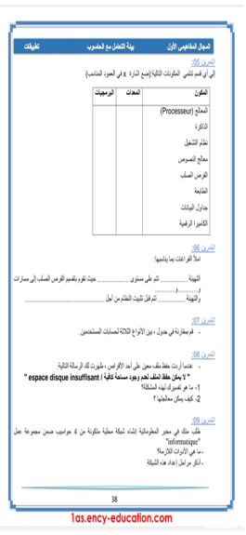
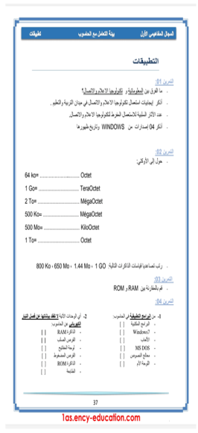

Slide 5
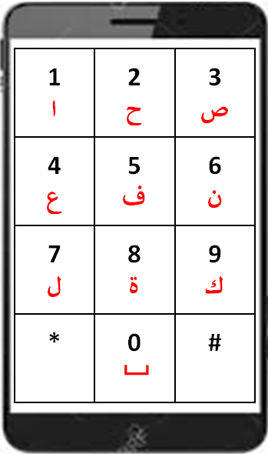
نشاط 01 :
كيف يمكن الانتقال إلى صفحة جديدة قبل انتهاء الصفحة
الحالية ؟
اتصل بالإجابة لتكتشف اسم العملية باللغة العربية :
82537107315
من بين هذه الاقتراحات اختر التعليمة الصحيحة لفاصل
الصفحة بالفرنسية :
قم إلى الحاسوب محاولا إدراج فاصل الصفحة.

Slide 6
نشاط 02 :
لو نأخذ هذه الصفحة، هل يمكن إيجاد
موضعها في الكتاب، كيف علمت ذلك ؟
برأيك إذن كيف نسمي أرقام الصفحات
باللغة الفرنسية ؟
قم بالبحث إذن عن مراحل إدراج أرقام الصفحات.

Slide 7
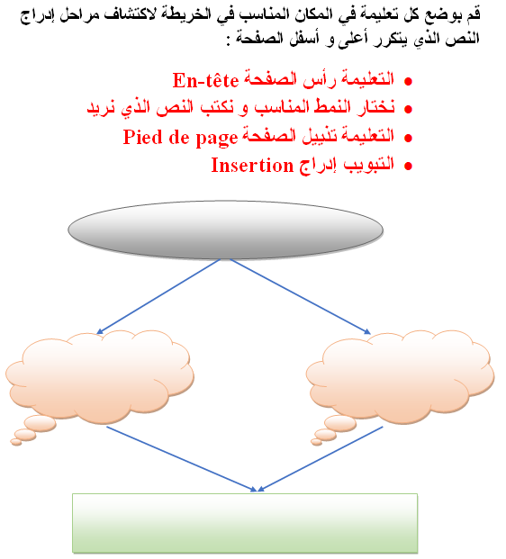
نشاط 03 :
نلاحظ وجود عنوان يتكرر في أعلى كل الصفحات الأربع، ونلاحظ أيضا وجود موقع إلكتروني يتكرر في أسفل الصفحات.

Slide 8
1- إدراج فاصل الصفحة :
فاصل الصفحة : هو الانتقال إلى صفحة جديدة قبل الانتهاء من الصفحة الحالية.
التبويب إدراج Insertion
التعليمة فاصل الصفحة Saut de page
2- إدراج أرقام الصفحات :
التبويب Insertion
التعليمة أرقام الصفحات Numéros de page
نختار مكان الترقيم (في الأعلى، في الأسفل أو على الهامش)
نختار نمط الترقيم

Slide 9
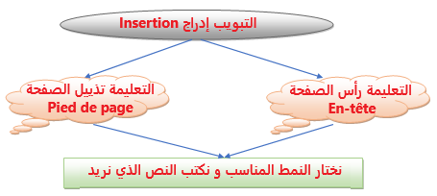
3- إدراج رأس و تذييل الصفحة :
رأس الصفحة : نص يكتب أعلى الصفحة و يتكرر في باقي الصفحات.
تذييل الصفحة : نص يكتب أسفل الصفحة ويتكرر في كل الصفحات.

Slide 10
تدريب :
أنشئ مستندا جديدا في Word
أدرج فاصل صفحات بين ثلاث صفحات على الأقل
أضف أرقام الصفحات في الأسفل بتنسيق مناسب
أدرج رأس الصفحة واكتب فيه عنوان المستند
أدرج تذييل الصفحة وأضف اسمك وتاريخ اليوم

